Slide 1
107課綱重要內涵簡介
主講人：民生國中 廖文傑

Slide 2
107課綱之特色
素養導向取代能力取向
以往的能力取向偏重知識與技能。素養導向則同時注重學習歷程、情境、結果。
重視連貫統整
強調國中小、高中課程的縱向連貫性，並且希望以彈性課程達到各領域的橫向統整。

Slide 3
107課綱之特色
重視學校本位課程發展
彈性課程讓各學校依照需求、特色自行規劃，不止跨科、跨領域，實施對象不限於某一年級，可以班群、全校的方式進行。
多元適性的課程內容
彈性課程內容可以各種形式呈現，例如服務學習、戶外教育、專題探討等多元形式呈現。

Slide 4
107課綱之基本理念
成就每一位孩子
～適性揚才‧終身學習
課程願景
自 發
互 動
共 好
核心理念
提升
學習
動力
具備
核心
素養
持續
生涯
發展
實踐
公民
責任
課程目標
課綱發展
方向
連貫統整
素養導向
多元適性
彈性活力
配套整合
來源：國家教育研究院

Slide 5
107課綱之重要內涵—核心素養
生 活 情 境
系統思考
與解決問題
「核心素養」是指一個人為適應現在生活及面對未來挑戰，所應具備的知識、能力與態度。
「核心素養」強調學習不宜以學科知識及技能為限，而應關注學習與生活的結合，透過實踐力行而彰顯學習者的全人發展。
強調培養以人為本的「終身學習者」
身心素養
與自我溝通
規劃執行
與創新應變
三大面向
自主行動
九大項目
終身
學習者
多元文化
與國際理解
符號運用
與溝通表達
社
溝
會
通
生
參
互
人際關係
與團隊心得
科技資訊
與媒體素養
生
與
動
活
活
情
情
道德實踐
與公民意識
藝術涵養
與美感素養
境
境
來源：十二年國教課綱總綱宣講
Notes:
地位類似十大基本能力

Slide 6
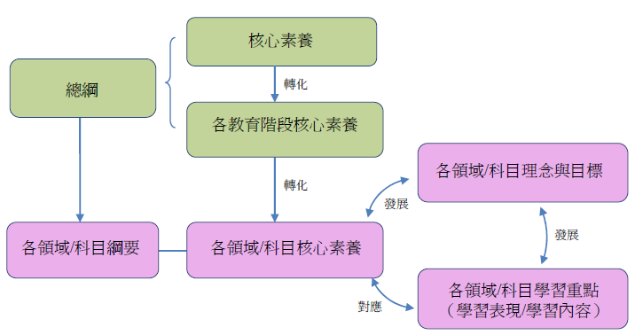
107課綱之重要內涵—核心素養的轉化與發展
來源：十二年國教課綱總綱宣講

Slide 7
核心素養的轉化與呈現—領域「學習重點」
紙筆測驗較容易測得學生對學習內容的理解，但學習表現的成果則無法依賴傳統的紙筆測驗。
領域學習重點分為學習表現、學習內容
學習表現是指學習者面對生活環境、議題與情境時所展現的能力、態度與行動。
EX：1a-Ⅳ-1 認識基本的歷史事實。
學習內容是指認識人類探索世界累積的系統知識，作為解決問題過程中的必要基礎。
EX：Bd-Ⅳ-1 日本統治時期的台灣社會變遷。
學習內容
Bc-Ⅳ-1 國際競逐時期的台灣歷史變遷。
Bb-Ⅳ-1 地形的形成與分類。
Ad-Ⅳ-3 生產行為與生產要素。
學習表現
1c-Ⅳ-1 應用所習得的歷史知識，解釋生活事件。
1e-Ⅳ-4 提出改善生活空間及周邊環境的建言或方案。
3c-Ⅳ-3 規劃公民行動方案並慎思其可能影響。
Notes:
地位類似基本能力指標，但是基本能力指標不分科且較籠統，學習重點則有分科，而且有分為表現與內容。

Slide 8
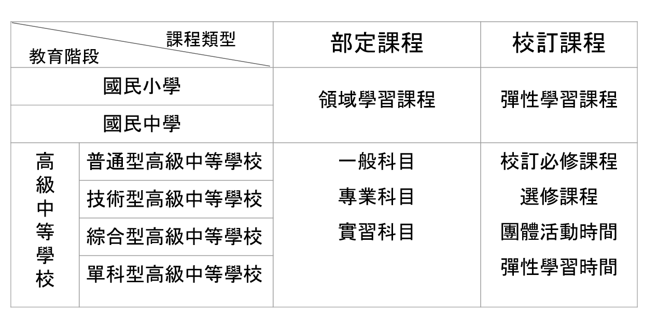
107課綱之重要內涵—課程架構

Slide 9
課程之連貫統整與多元適性

Slide 10
九年一貫課綱及107總綱之課程比較
 | 九年一貫 | 十二年國教
課程理念 | 能力導向 | 素養導向
課程架構 | 七大領域 「自然與生活科技」合一 節數採彈性比例制 彈性學習「節數」，其使用無明確規範 重大議題設置課綱 各領域學習階段劃分不一 | 八大領域 分為「自然科學」及「科技」領域 節數採固定制 彈性學習「課程」，其使用有明確規範 重大議題融入各領域 各領域學習階段統一劃分 增設「新住民語文」

Slide 11
國中階段課程規劃
社會領域總計時數為每週三節，無法額外增加。
彈性課程的主題必須跨科或跨領域，由學校自訂內容。
1.新領綱仍在研擬中，有教授提出建議，認為學習內容應減量，減至每學期四單元。
2.領域教師合作，將教學內容整合為跨科教案，利用彈性課程授課。
部訂課程時數固定，但教學內容不變，又要求教師進行多元評量，加上會考壓力，教師怎能因應！？
來源：十二年國教課綱總綱宣講

Slide 12
部訂領域課程可依學校需求彈性組合
排課規劃類型 | 舉例一：一般規劃樣態 | 舉例二：彈性規劃樣態
以「週」為 單位排課 | 七年級每週一節社會（地理科）每週一節視覺藝術 | 七年級單週兩節社會（地理科）雙週兩節視覺藝術
以「學期」為單位排課 | 每週一節社會 （地理科） 每週一節視覺藝術 | 上學期每週兩節社會（地理科）下學期每週兩節視覺藝術
領域內 跨科整合 | 視覺藝術、表演藝術、音樂 分科教學，各一節 | 視覺與表演藝術合科共二節 音樂一節
 | 七、八年級視覺藝術、表演藝術、音樂分科教學各一節 | 七年級視覺藝術兩節、表演藝術一節．八年級表演藝術一節，音樂二節．
跨領域統整 | 藝術領域三節 自然領域三節 | 表演藝術、音樂各一節，自然兩節，科學之美（跨科統整自然科學與美術）二節．

Slide 13
校訂（彈性學習）課程類型
類型 | 建議內容
主題/專題/ 議題探究課程 | 跨領域/科目或結合各項議題，發展「統整性主題/專題/議題探究課程」，強化知能整合與生活運用能力
社團活動 與技藝課程 | 社團活動：學生依興趣及能力分組選修與其他班級學生共同上課 技藝課程：以促進手眼身心等感官統合，實際操作之課程為主，也可開設與技術型高中銜接的技藝課程等．
特殊需求領域課程 | 專指針對「特殊教育」學生，如：身心障礙或資賦優異學生，及特殊類型班級如體育班，藝才班所設計的課程．
其他類課程 | 包括本土語文/新住民語文、服務學習、戶外教育、班際或校際交流、自治活動、班級輔導、學生自主學習等各式課程,以及領域補救教學課程。

Slide 14
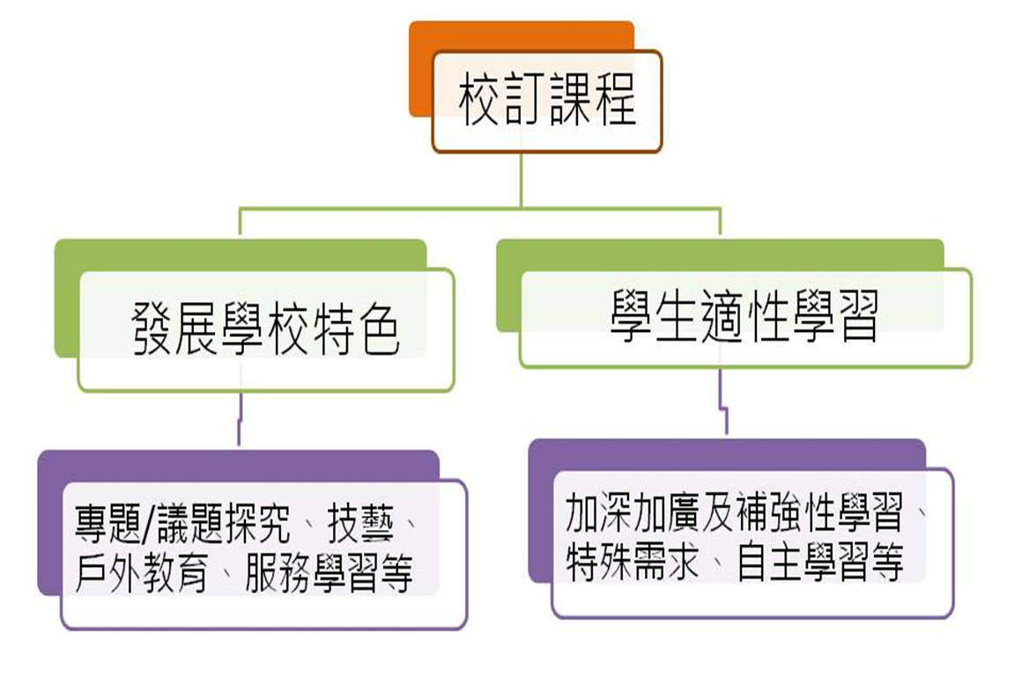
校訂（彈性學習）課程的預期成效
帶動教學活化
兼顧拔尖與扶弱

Slide 15
107課綱實施要點提醒
為促進本土語文/新住民語文之學習，其他領域/群科/學程/科目之課程學習，在可結合情境與能理解的前提下，應鼓勵教師使用雙語，以融入各領域教學，結合彈性學習課程及各項活動；日常生活應鼓勵學生養成使用雙語或多語的習慣。
學習評量方式應依學科及活動之性質，採用紙筆測驗、實作評量、檔案評量等多元形式，並應避免偏重紙筆測驗。
校長及每位教師每學年應在學校或社群整體規劃下，至少公開授課一次，並進行專業回饋。

Slide 16
教師針對107課綱之準備--朝向素養導向的教學
整合知識、技能與態度
情境化、脈絡化的學習
學習歷程、方法及策略
實踐力行的表現

Slide 17
社會領域教師針對107課綱之準備
台灣社會、政治變遷
社區意識、社區參與
認識
學區
地圖、 位置
媒體教育
新聞製播
報導文學
進行專業進修
研發跨科或跨領域課程
研發議題式課程
習慣與其他老師對話及合作
嘗試多元的評量方式
本土
語文
新住民語文
科技
領域
第二外國語文

Slide 18
公民素養
資訊科技
地標解說
Pokémon GO
IV值計算
環境認識
里程計算

Slide 19
國家院備有總綱導讀、宣導影片、專書、案例等資料，可供下載

Slide 20
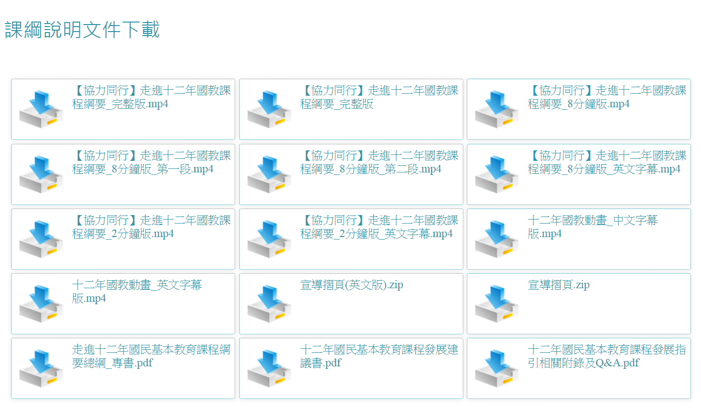
了解新課綱--可參考及運用資源
課綱：總綱、總綱Q&A、領綱、領綱Q&A
影片：完整版、8分鐘版、2分鐘版的總綱介紹
案例及影片：邁向新課綱的第一哩路
動畫：中/英文字幕版
專書：《同行》、摺頁、領綱課程手冊
研究：基礎性研究、課程發展建議書、課程發展指引

Slide 21
結語
107課綱總綱內容已確定，但社會領域綱要目前仍在擬定且109年才會實施，也請老師們密切注意。
我們無法掌握課綱的內容及走向，但我們的專業將決定課綱的轉化與實踐。

